Slide 1
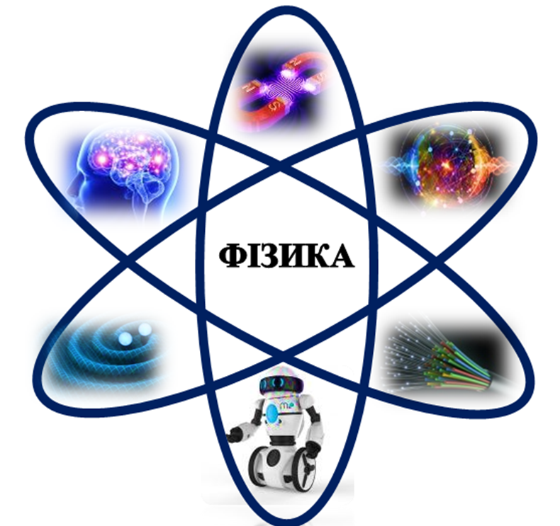
Типичные ошибки и затруднения учащихся на ОГЭ по физике: приемы коррекции
Бабанина Наталья Анатольевна,
учитель физики МБОУ «СОШ №15»,
г. Славгорода,
заслуженный учитель РФ

Slide 2
Образовательные дефициты обучающихся
Непонимание базовых понятий и законов.
Проблемы с математическими навыками.
Неумение решать задачи.
Недостаточная систематизация знаний.
Недостаточная практика.
Психологические факторы.

Slide 3
Темы ОГЭ по физике, требующие коррекции знаний
1. Кинематика : непонимание разницы между скоростью и ускорением
2. Тепловые процессы
3. Анализ графиков и выбор данных для решения задачи
4. Оптика : построение изображений и хода лучей в геометрической оптике (отражение, преломление, линзы)
5 Динамика: связь между силой, скоростью, ускорением (законы Ньютона)
6. Законы сохранения
7. Электродинамика: законы постоянного тока

Slide 4
Как помочь учащимся освоить базовые понятия?
Систематизация знаний с помощью конспектов, таблиц, схем.
Объяснение на конкретных примерах из повседневной жизни.
Практика с базовыми задачами.
Использование аналогий и ассоциаций.

Slide 5
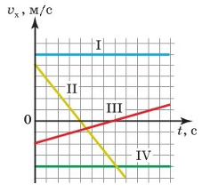
Дефициты математических навыков
Примеры:
трудности в решении уравнений, преобразовании формул, работе с графиками и пропорциями.
Последствия:
ошибки в вычислениях, невозможность правильно использовать формулы.
Оси координат!!!

Slide 6
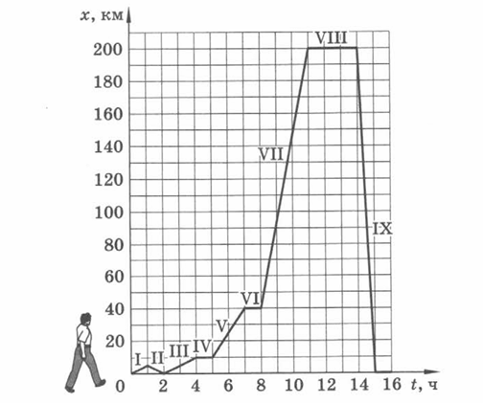
Методические приемы для совершенствования математических навыков школьников
Повторение математических основ (алгебра, геометрия).
Практика с задачами, требующими математических расчетов.
Анализ графиков, построение графиков по данным.
Сочини задачу « Мой путь домой»

Slide 7
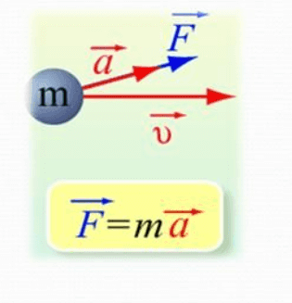
Недостаточная сформированность умений решать задачи различного типа
трудности с анализом условий, выбором формул, записью решения.
Последствия: неправильное решение задач, ошибки в оформлении.
Примеры конкретных ошибок учеников.
Путаница с формулой для силы Архимеда. Для нахождения давления необходимо использовать высоту столба жидкости, а для силы Архимеда — объём погружённой части тела
Неверное восприятие условия Например, если в условии сказано, что воду необходимо нагреть от 20 °C до кипения (100 °C), то многие ученики пишут в дано изменение температуры также 20 °C

Slide 8
Комплексный подход к совершенствованию навыков решения расчетных и качественных задач по физике
Разбор алгоритма: Демонстрация правильной последовательности действий: анализ условия, выбор формул, вычисления, проверка результата, запись ответа. Акцент на понимании физических процессов, а не только на механическом применении формул.
Практика: Важно не просто решать задачи, а анализировать решения и искать оптимальные способы. Решение задач должно быть системным: от простых к сложным, с постепенным усложнением условий.
Типовые задачи: Работа с задачами, аналогичными тем, которые встречаются в ОГЭ. Рекомендуется использовать сборники задач, составленные по спецификации ОГЭ.
Анализ ошибок: Важно не просто найти правильный ответ, но и понять, почему допущена ошибка. Это поможет избежать подобных ошибок в будущем и улучшить понимание материала. Систематизация ошибок и выявление частых проблем.

Slide 9
Линии заданий с наименьшими процентами выполнения
Среди заданий базового уровня наименьший средний процент выполнения показали задания № 7 (48,36%) и №8 (46,44%).
Наихудшие показатели выполнения у группы «расчетных» заданий № 5-10. Причем процент выполнения задания № 8 один из худших во всех группах обучающихся. Имеет смысл обратить внимание на задания № 9 и № 12.
Среди заданий повышенного и высокого уровня сложности процент выполнения всех заданий уверенно превысил планку 15%. Самые низкие средние проценты выполнения, традиционно показали «качественные» задачи № 21 (20,71%) и № 22 (20,6%), экспериментальное задание № 17 (20,0%) и расчетная задача № 24 (19,39%).
( по результатам статистико-аналитического отчета )

Slide 10
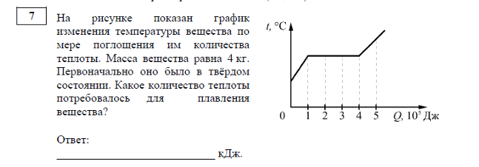
Пример задания №7 средний процент выполнения(48,36%)

Slide 11
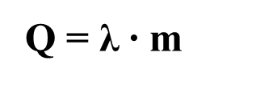
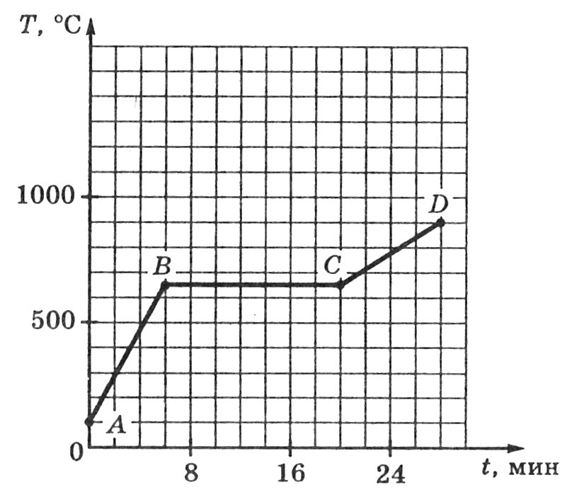
Алгоритм анализа графика
Плавление
Нагрев жидкости
Нагрев твердого тела
Q = c_{т}m(t₂ — t₁),
Q = c_{ж}m(t₃ — t₄),

Slide 12
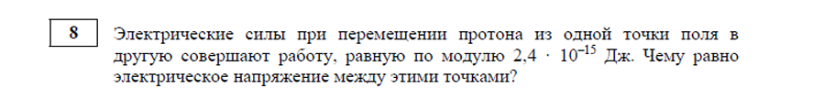
Пример задачи №8 средний процент выполнения (46,44%)
Анализ веера ответов показывает, что примерно треть обучающихся не приступало к выполнению задания. это обусловлено незнанием необходимой формулы. Следует отметить, что необходимая расчетная формула достаточно редко используется при решении задач в школьном курсе Физики.

Slide 13
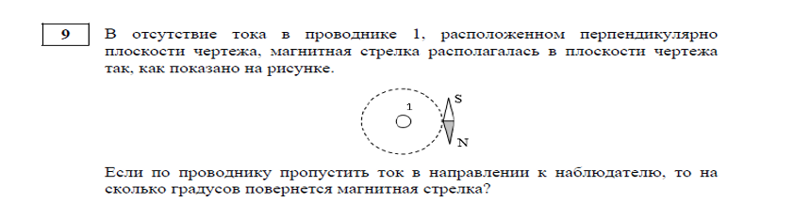
Пример задания №9 средний процент выполнения 54%
13

Slide 14
Экспериментальное задание
« Исследование свойств магнитного поля»
Проверьте, какие предметы, из имеющихся у вас на столе притягиваются постоянным магнитом.
Какие места магнита сильнее всего притягивают различные предметы.
Как ведет себя стрелка компаса вблизи магнита. Что происходит, если ее перемещать вокруг магнита.
Как выглядит картина поля постоянного магнита? Двух магнитов расположенных одноименными и разноименными полюсами друг к другу? Получите картину магнитного поля с помощью металлических опилок. Выполните рисунки.
Соберите цепь, состоящую из катушки, ключа и источника тока.
Замкните цепь и поднесите к катушке постоянный магнит. Что при этом наблюдается? Что произойдет если поднести магнит другим полюсом. Объясните наблюдаемое явление.
Измените полярность подключения катушки. Вновь поднесите магнит. Произошли ли какие либо изменения во взаимодействии катушки и магнита. Почему?
Поднесите к включенной в цепь катушке компас. Что вы при этом наблюдаете?

Slide 15
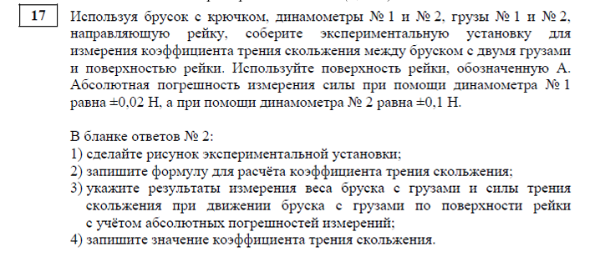
Пример задания № 17 процент выполнения(8,54%) и основные ошибки при его выполнении
1. Ошибки при измерении физических величин, неверно выбрано оборудование.
2. Ошибки в записи формул
3. Ошибки в расчетах

Slide 16
Формирование компетенций, необходимых для успешного выполнения лабораторной работы (задание 17) на ОГЭ по физике
Экспериментальные задачи
1.Выполнение лабораторных работ
2.Решение экспериментальных задач.
Физика.7, 8, 9 класс. Сборник вопросов и задач - Марон А.Е., Марон Е.А., Позойский С.В.
3.Самостоятельный выбор оборудования.
1.Почему не получается встать со стула, не наклоняясь вперед и не подвигая ноги под стул?
Исследуйте явление, проведите серию экспериментов и сформулируйте вывод.
2. Определить массу вашей линейки с помощью набора гирь.
3.Исследовать причину появления тени и полутени

Slide 17
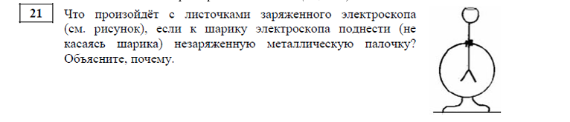
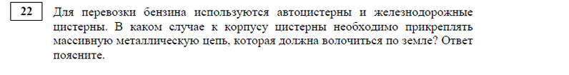
Пример задания № 21,22 процент выполнения (19,76%,)
Для понимания и объяснения физических явлений необходима экспериментальная проверка или моделирование процесса!

Slide 18
Рекомендации по анализу результатов ОГЭ, проведенного в Алтайском крае в 2024 г.
1.Анализ результатов пробных экзаменов и результатов ОГЭ позволяют выявить элементы содержания, требующие более пристального внимания педагогов при реализации рабочих программ, а также слабо сформированные умения обучающихся.
2. Учителю следует определить конкретные затруднения своих учеников при выполнении заданий.
3.Заблаговременно выявлять обучающихся, изъявивших желание сдавать ОГЭ по физике и предлагать им индивидуальные задания или составлять индивидуальный план работы по предмету.
4. Организовать целенаправленную подготовку обучающихся к ОГЭ в различных формах (индивидуальное и/или групповое консультирование, комплексное обобщение в рамках урочной или внеурочной деятельности, дистанционный модуль и т.д.).

